Slide 1
Movimiento browniano y pinzas ópticas en soluciones de agua y glicerina
Luciano Carullo Bedia, Tadeo Rodriguez, Joaquin Sequeira

Slide 2
Objetivos
Caracterizar el movimiento de partículas en un fluido.
Estudiar la viscosidad de distintas concentraciones de agua y glicerina.
Estudiar la pinza óptica, en particular su fuerza máxima.

Slide 3
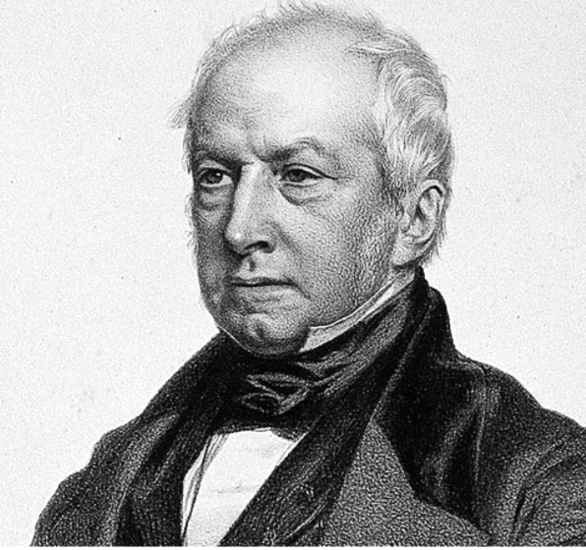

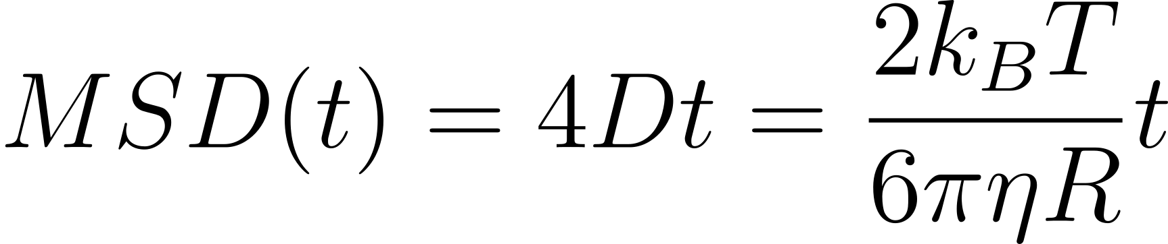
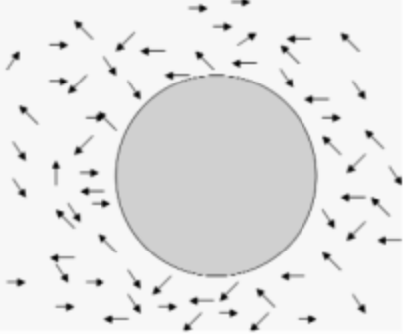
1
Movimiento browniano
En 1827, Robert Brown observó el movimiento aleatorio de partículas en un medio fluido
Einstein logró explicar el fenómeno, formulando una ecuación de difusión. Plantea una ecuación para la evolución de la densidad de probabilidad del desplazamiento de una partícula, obteniendo:
Desplazamiento cuadrático medio
Coef. de difusión
Viscosidad

Slide 4
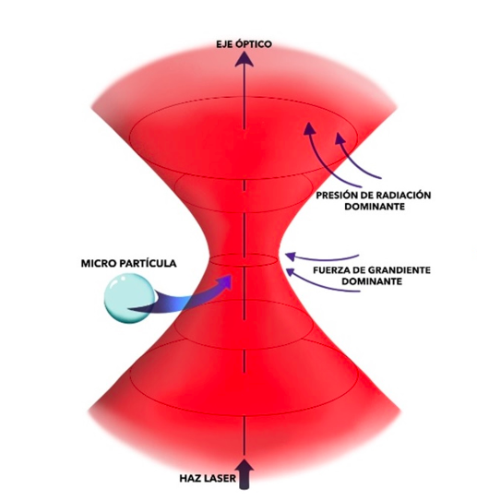
1
Pinzas ópticas
Para qué sirven?
En física fueron el tema de dos premios Nobel.
En biología se usan para manipular bacterias micrométricas y para el estudio de motores moleculares.
Cómo funcionan?
Presión de radiación: Las ondas electromagnéticas generan una presión proporcional al flujo de energía electromagnética.
Gradiente de intensidad: Una partícula dieléctrica siente una fuerza igual al gradiente de la intensidad del campo.
Vamos a estudiar la dinámica de una partícula pinzada

Slide 5
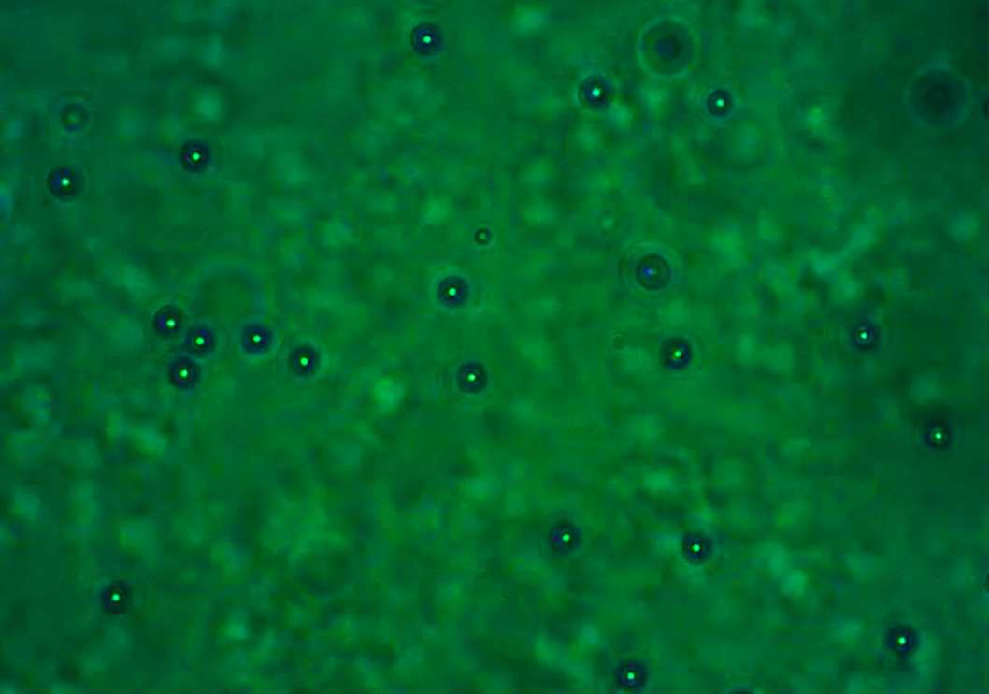
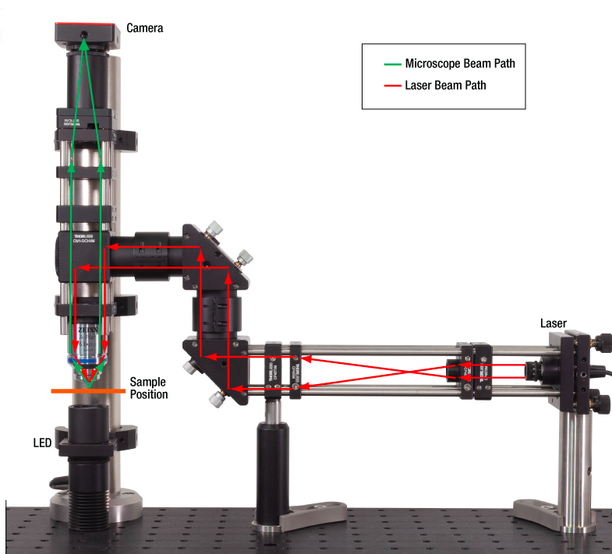
2
Dispositivo experimental
Soluciones:
1. Agua 80%, glicerina 20%
2. Agua 60%, glicerina 40%

Slide 6
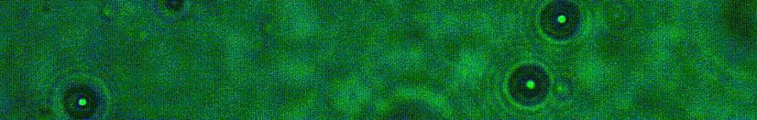
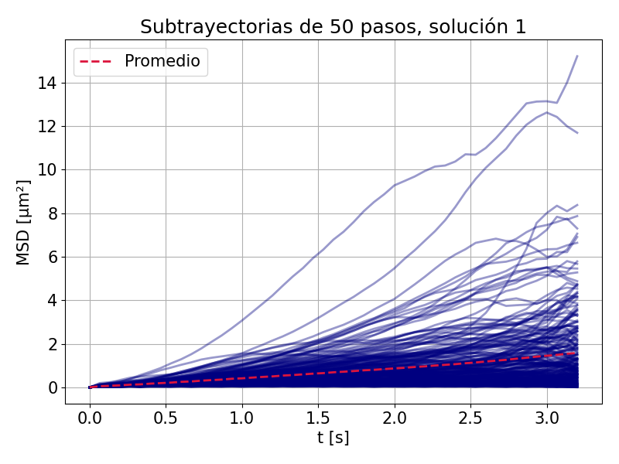
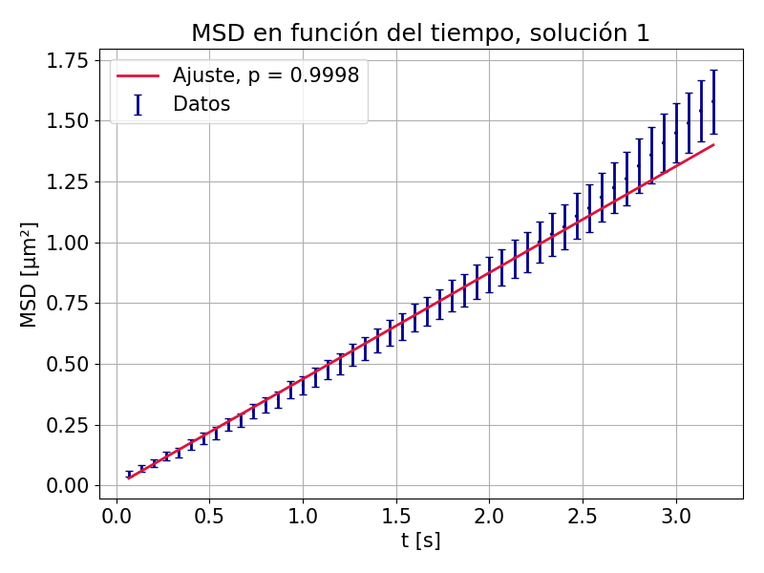
3
Solución 80-20
D₁ = (0.109 ± 0.001) μm²/s η₁ = (0.94 ± 0.03) mPa s

Slide 7
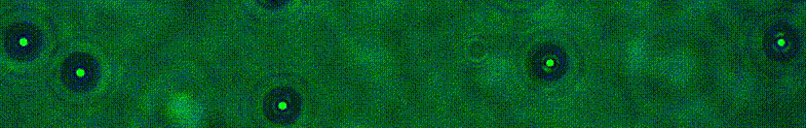
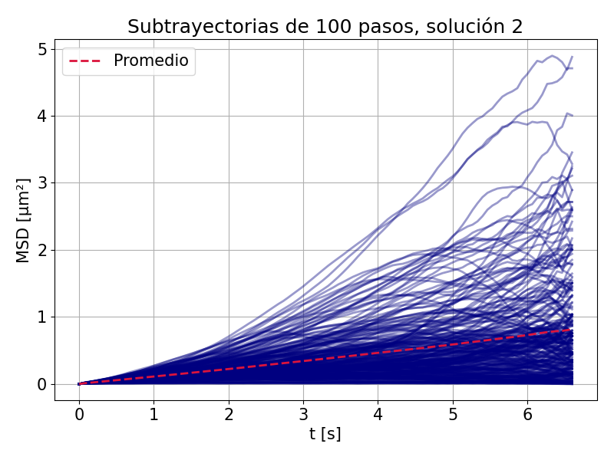
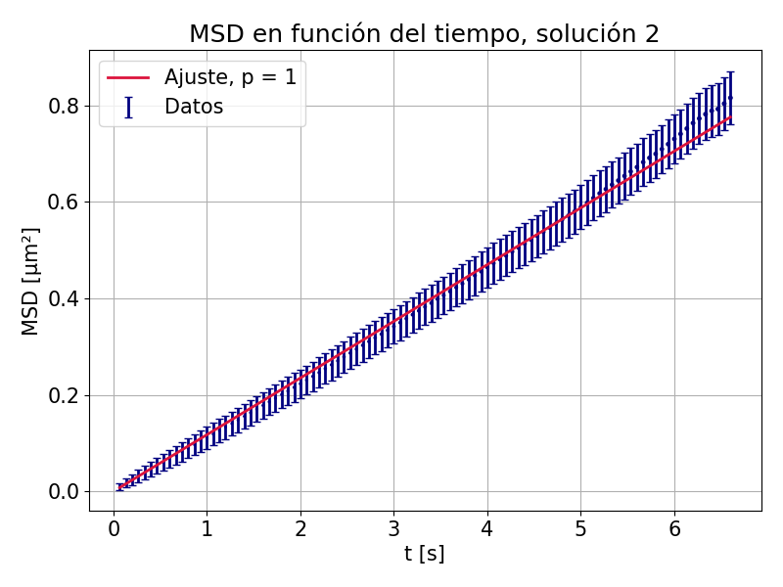
3
Solución 60-40
D₂ = (0.0294 ± 0.0003) μm²/s η₂ = (3.5 ± 0.1) mPa s

Slide 8
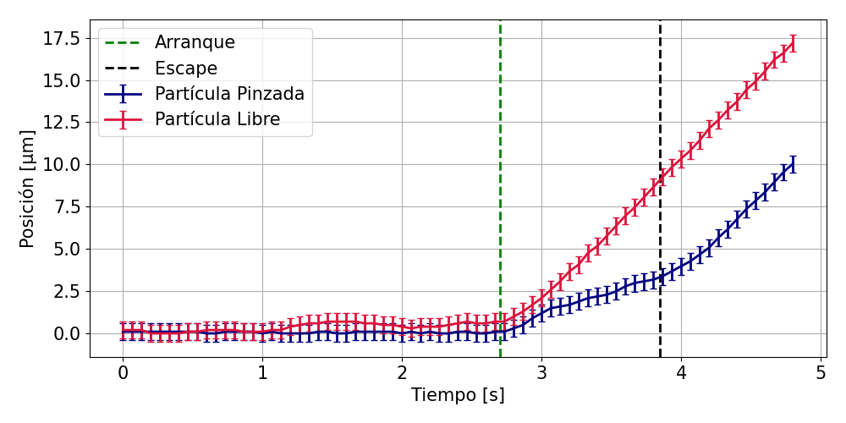
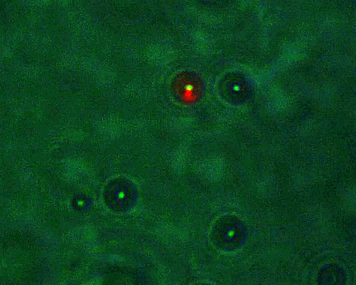
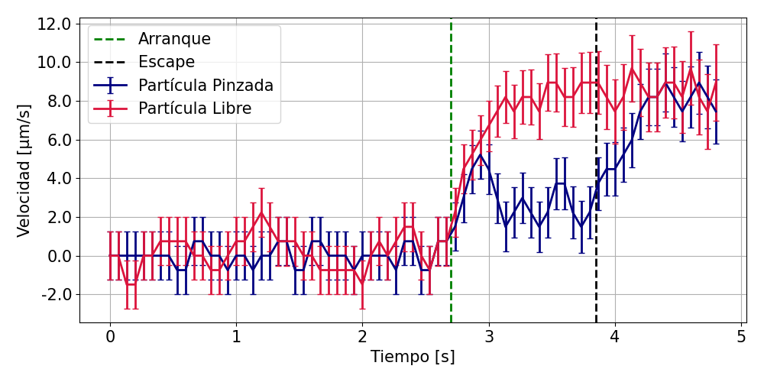
3
Resultados: Fuerza de la pinza óptica
Radio de escape:
R= (3.85 ± 0.03) μm

Slide 9
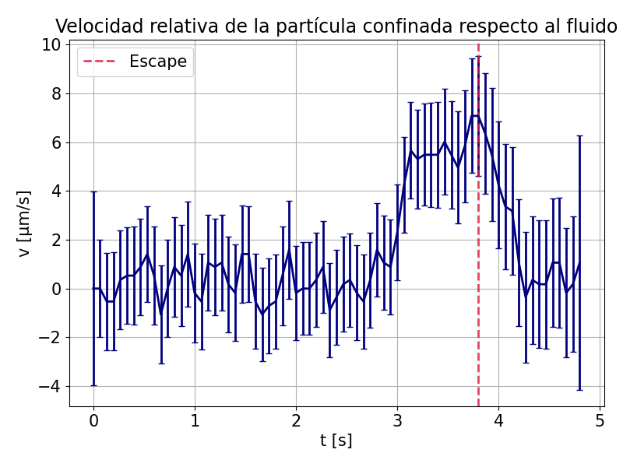
3
Resultados: Fuerza de la pinza óptica
v_{max} = (7.0 ± 4.0) μm/s
F_{max} = (0.3 ± 0.1) pN

Slide 10
4
Conclusiones
Calculamos viscosidades, la solución con más porcentaje de glicerina resultó la más viscosa.
Observamos movimiento browniano, para ambas soluciones el MSD se comporta como el de un movimiento browniano.
Estudiamos el movimiento de una partícula pinzada, y encontramos la fuerza máxima de la pinza.

Slide 11
¡Gracias!
¿Preguntas?
tadeorodriguez842@gmail.com - luchibedia@gmail.com - joaquinetsequeira@gmail.com
Universidad de Buenos Aires - Facultad de Ciencias Exactas y Naturales

